Slide 1

Soutenance
RDI
Implémenter des capacités de perception basées sur la vision sur des robots d'exploration.
Activité pendant mon semestre 9 en tant qu'étudiant en recherche.
Laurent BAUDOIN
Loïca AVANTHEY
Célien AUBRY – Majeure GISTRE – Etudiant chercheur dans l'équipe IMAGE.

Slide 2
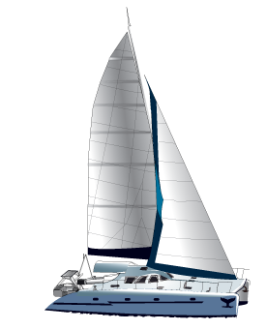
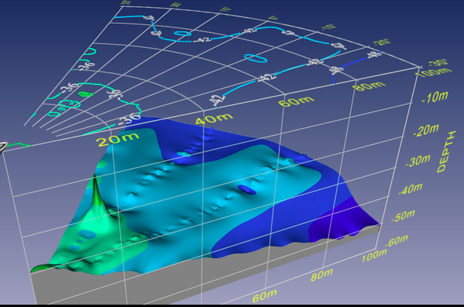

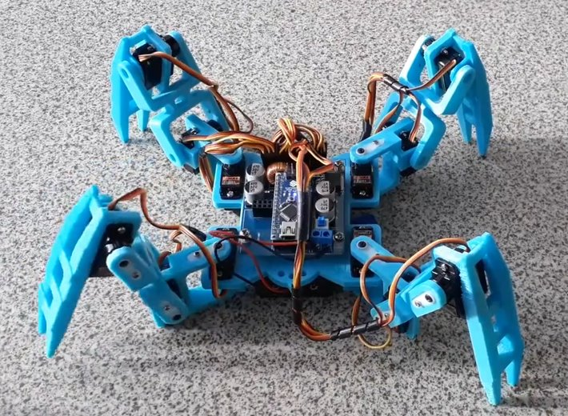
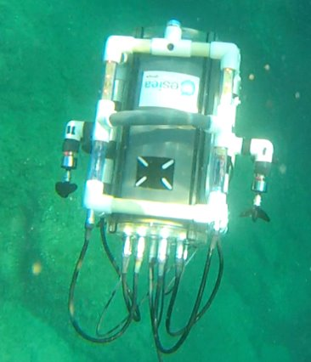
Problématique
Célien AUBRY – Majeure GISTRE – Etudiant chercheur dans l'équipe IMAGE.
Notes:
Exposer le fait de prendre en vidéo les fonds marins pour en capturer des cartes 3D.

Slide 3
Problématique
Célien AUBRY – Majeure GISTRE – Etudiant chercheur dans l'équipe IMAGE.
Notes:
Exposer le fait de prendre en vidéo les fonds marins pour en capturer des cartes 3D.

Slide 4




Problématique
Célien AUBRY – Majeure GISTRE – Etudiant chercheur dans l'équipe IMAGE.

Slide 5
Problématique
Célien AUBRY – Majeure GISTRE – Etudiant chercheur dans l'équipe IMAGE.

Slide 6






Problématique
Célien AUBRY – Majeure GISTRE – Etudiant chercheur dans l'équipe IMAGE.

Slide 7
Problématique
Célien AUBRY – Majeure GISTRE – Etudiant chercheur dans l'équipe IMAGE.

Slide 8
Problématique
Célien AUBRY – Majeure GISTRE – Etudiant chercheur dans l'équipe IMAGE.

Slide 9
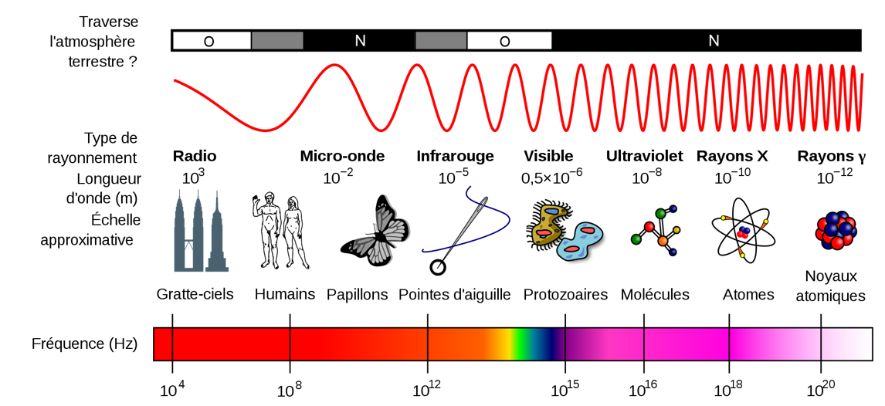
Le contexte de la mission
Célien AUBRY – Majeure GISTRE – Etudiant chercheur dans l'équipe IMAGE.
Notes:
Grâce aux catamarans, nous avons accès à la surface de l'eau dont les ondes WI-FI peuvent y traverser contrairement à l'intérieur de l'eau où les ondes ont du mal de traverser.

Slide 10

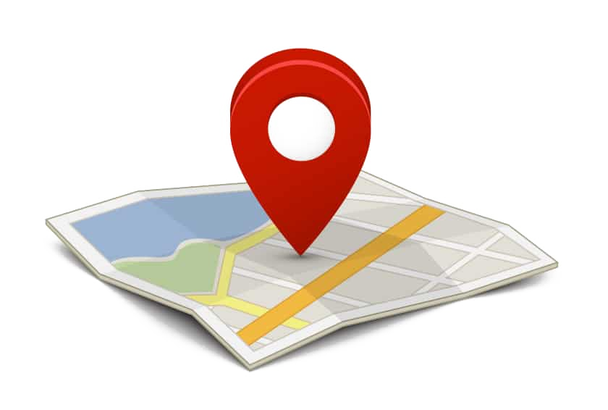
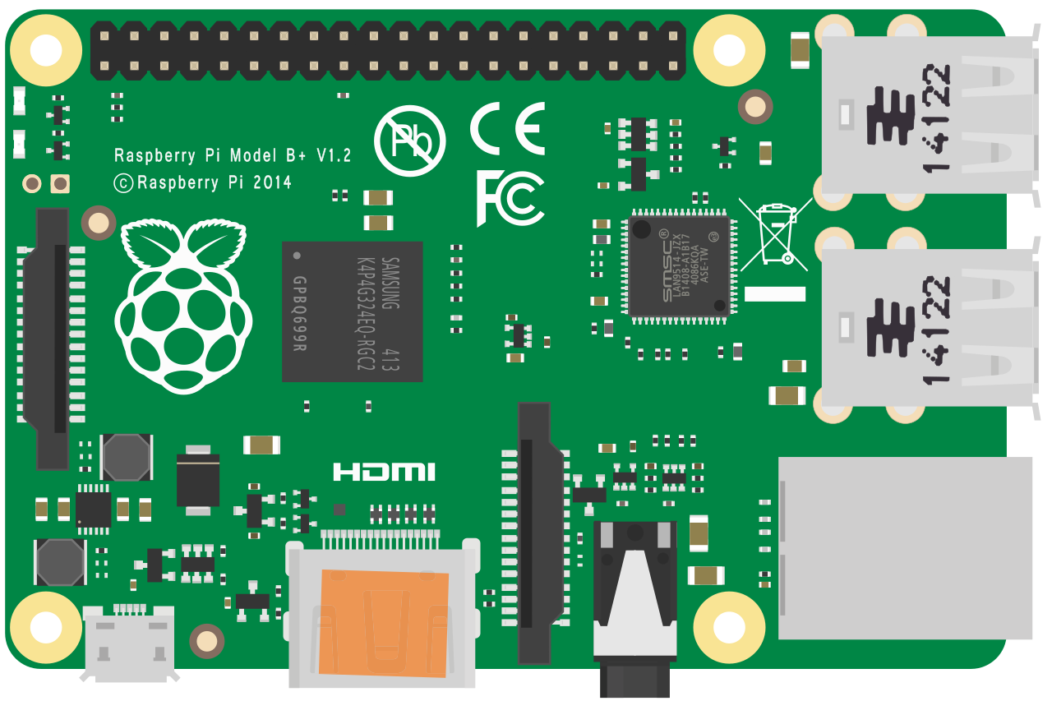
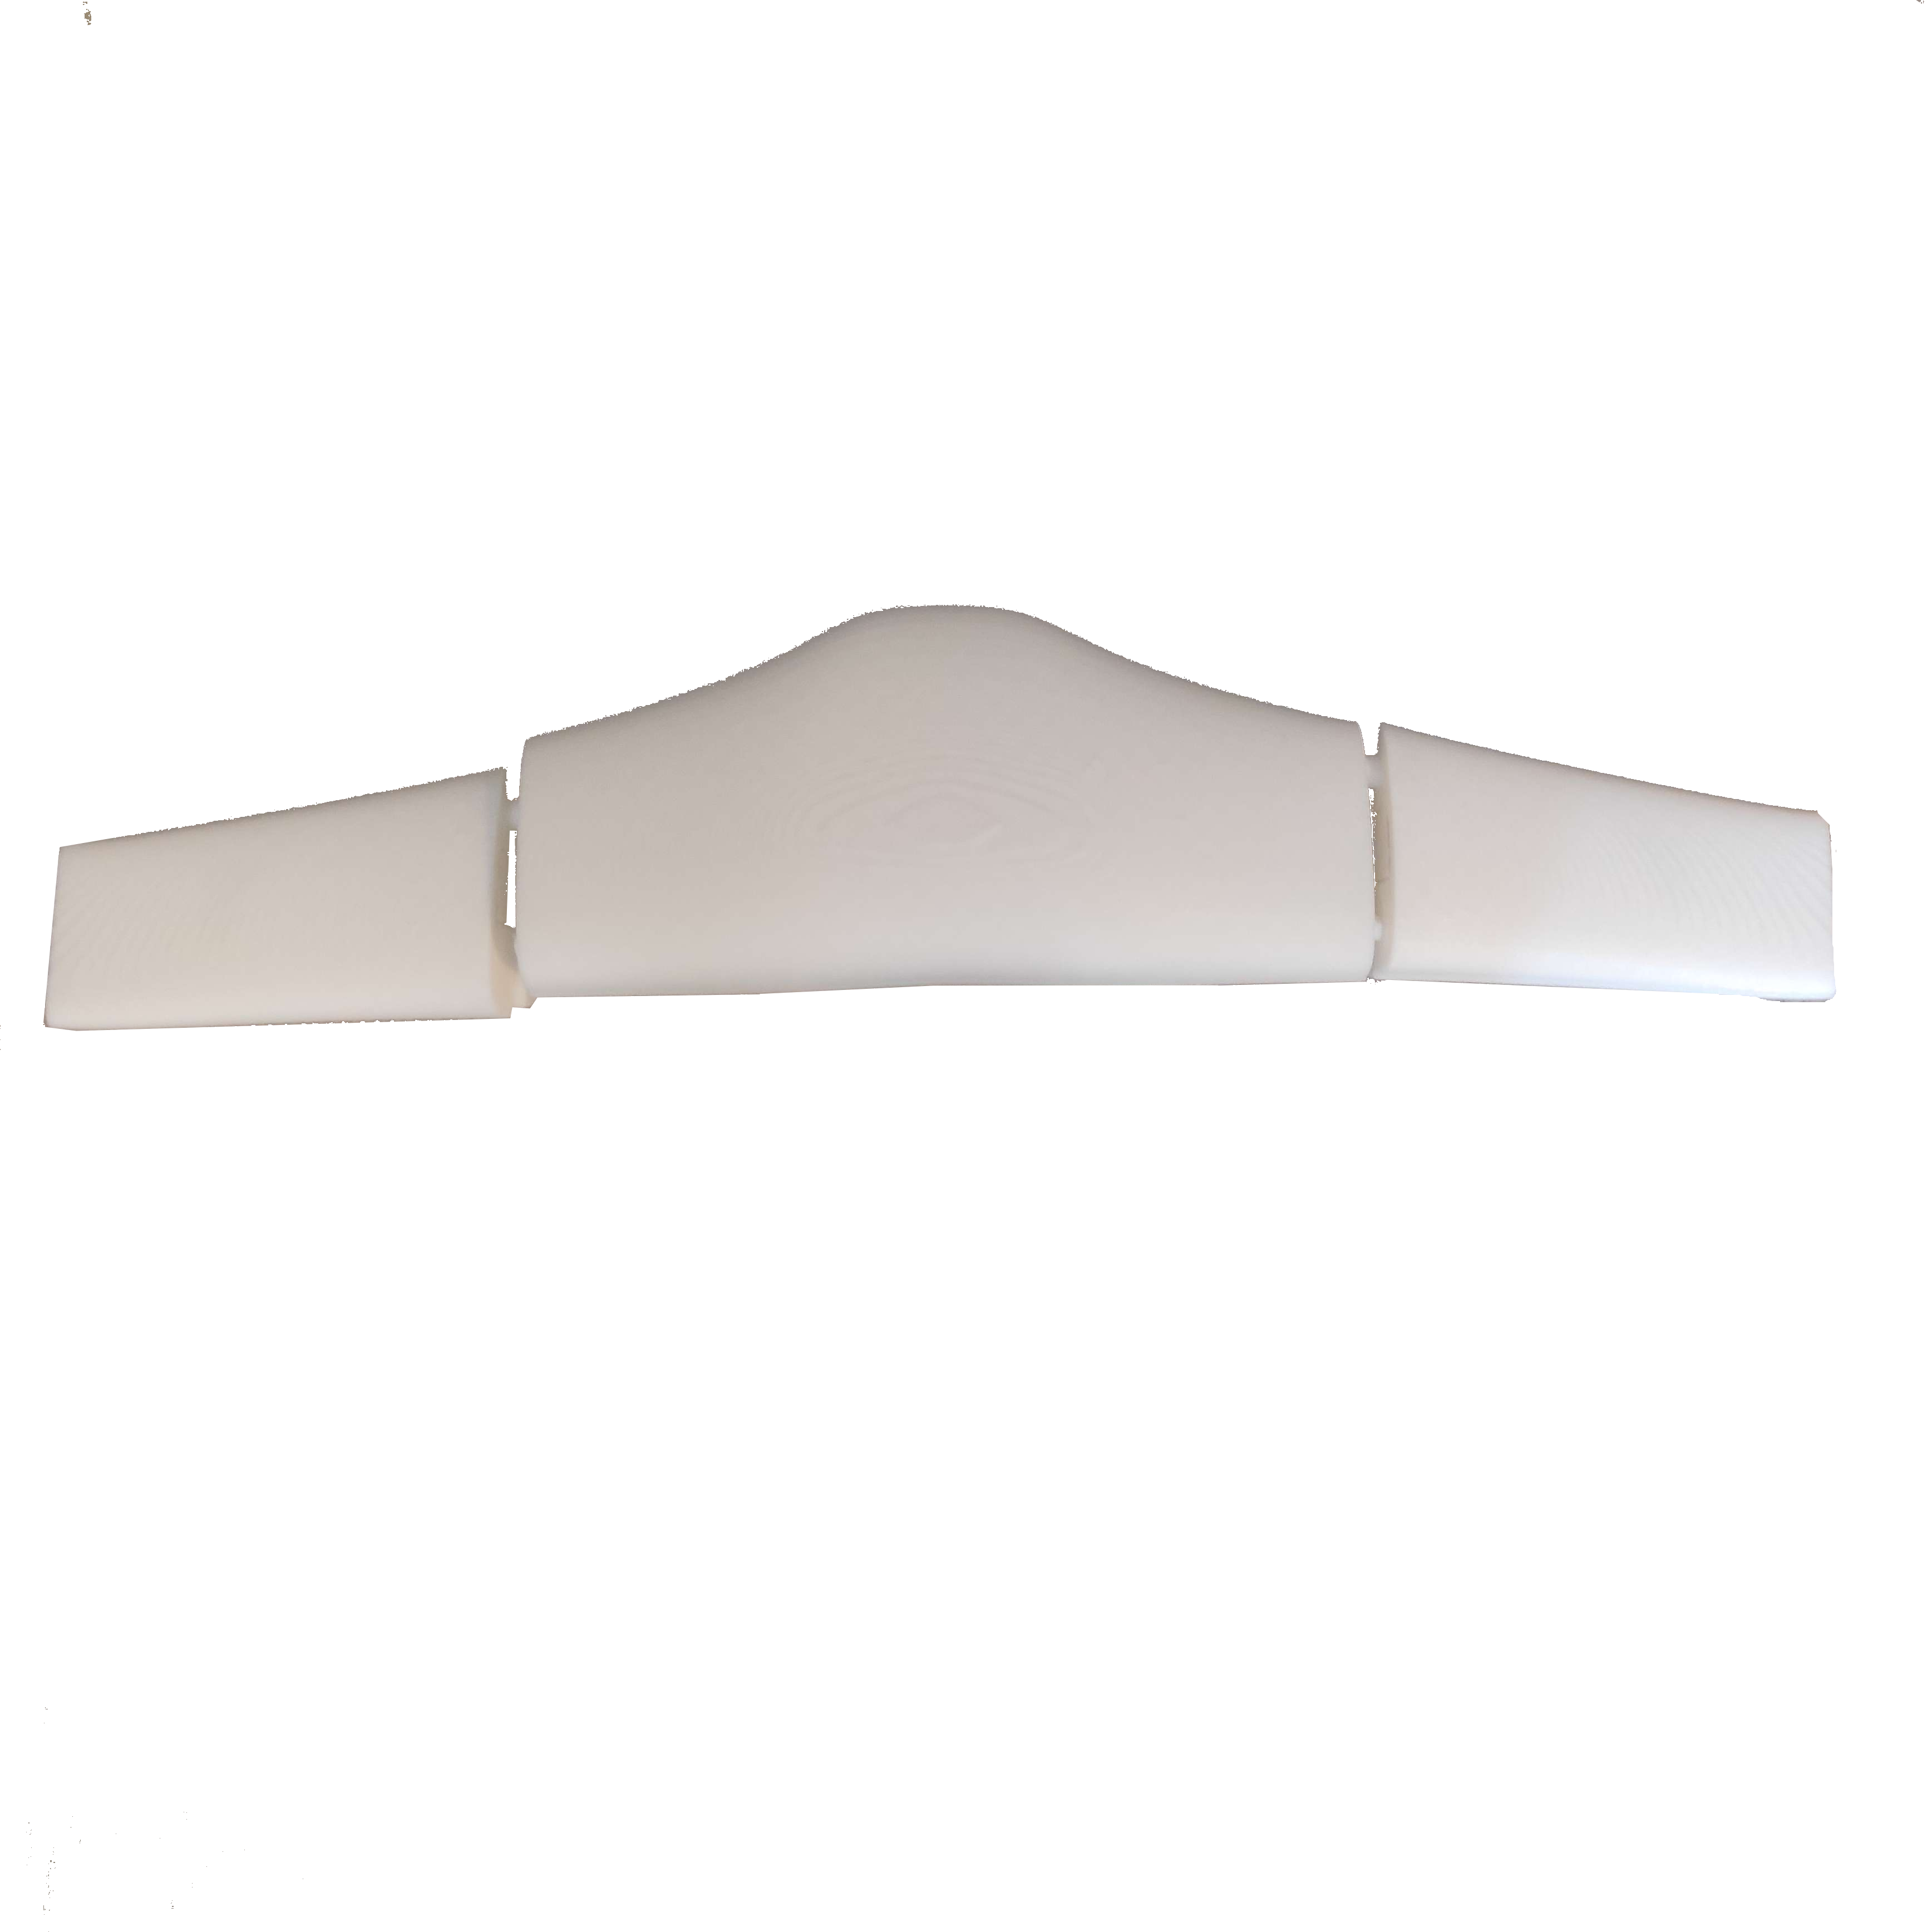

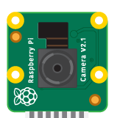
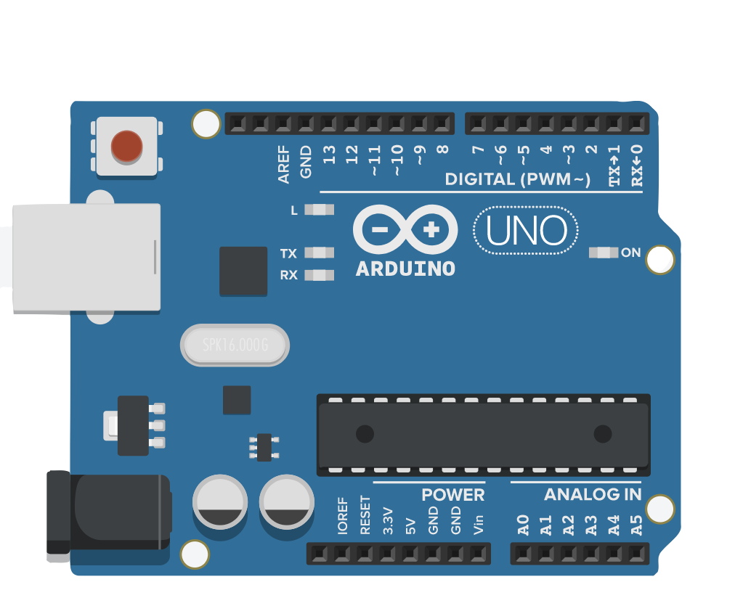
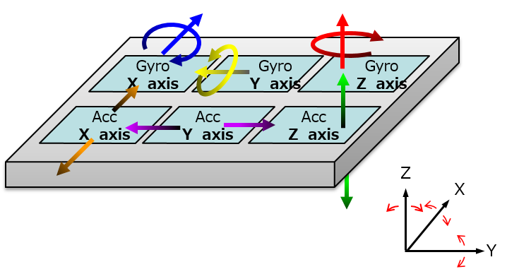
Mon sujet de recherche
Catamaran
Aile sous marine
Servo-Moteur
Célien AUBRY – Majeure GISTRE – Etudiant chercheur dans l'équipe IMAGE.

Slide 11

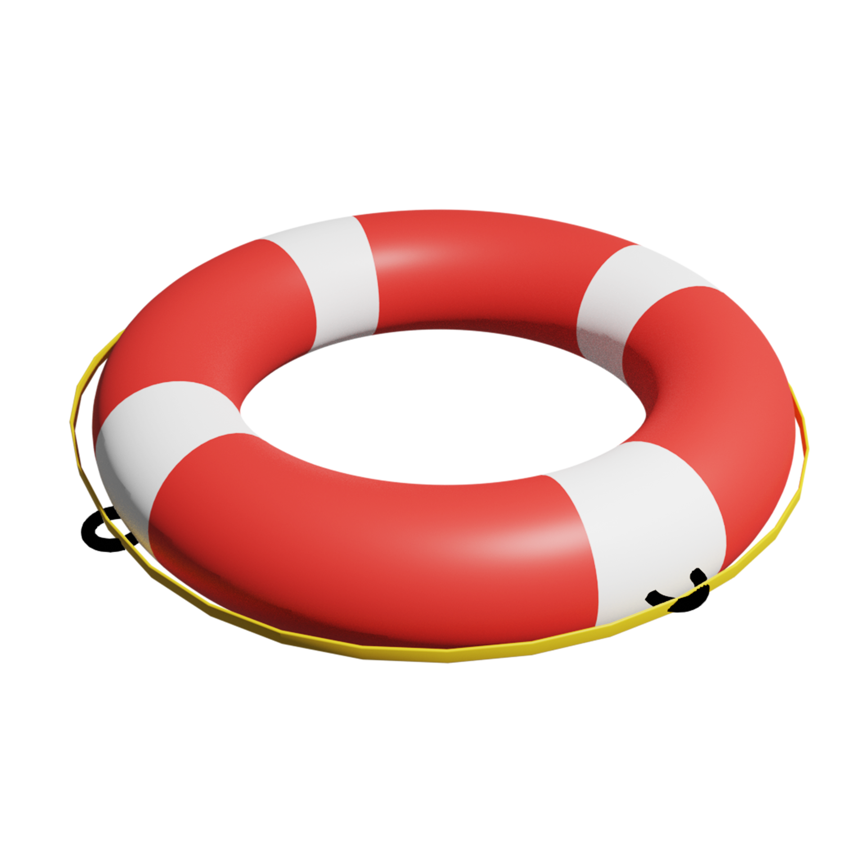
Problématique
Célien AUBRY – Majeure GISTRE – Etudiant chercheur dans l'équipe IMAGE.

Slide 12


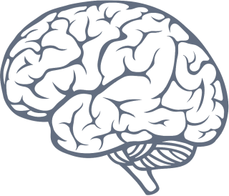
Robot Operating System
Robot Mobile :
Actionneurs
Capteurs
Système de contrôle
Déplacement et actions
Lire le monde extérieur
Cerveau
Célien AUBRY – Majeure GISTRE – Etudiant chercheur dans l'équipe IMAGE.

Slide 13
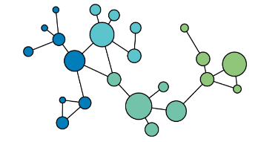
Robot Operating System
Un programme ROS est organisé sous la forme d’un graphe, où chaque nœud est
connecté avec un ou plusieurs autres nœuds et peuvent faire remonter des informations.
Célien AUBRY – Majeure GISTRE – Etudiant chercheur dans l'équipe IMAGE.
Notes:
L'interet est de rendre indépendant tous les noeuds. Si un noeuds crash ou se met en erreur, on peut le redemarrer sans que ça n'impacte les autres noeuds sur le même appareil.

Slide 14

microROS
"ROS for microController" like Arduino
Célien AUBRY – Majeure GISTRE – Etudiant chercheur dans l'équipe IMAGE.
Notes:
C'est une extension de ROS2 concue spécialement pour les micrcontrolleurs.

Slide 15
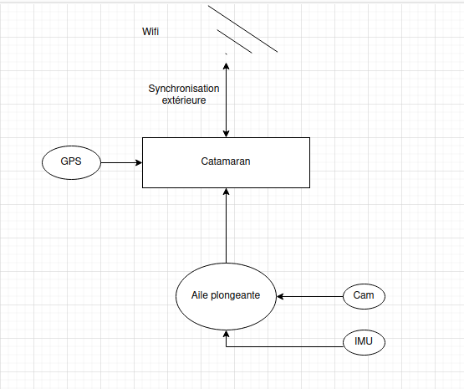
Architecture ROS
Célien AUBRY – Majeure GISTRE – Etudiant chercheur dans l'équipe IMAGE.

Slide 16

Travail effectué
Système d'exploitation
Raspberry 3B+
Célien AUBRY – Majeure GISTRE – Etudiant chercheur dans l'équipe IMAGE.

Slide 17

Travail effectué
Système d'exploitation
Raspberry 3B+
Raspberry Pi OS
Célien AUBRY – Majeure GISTRE – Etudiant chercheur dans l'équipe IMAGE.
Notes:
Raspberry PI OS (Anciennement Raspbian) est un fork de Debian tout comme Ubuntu

Slide 18

Travail effectué
Système d'exploitation
Raspberry 3B+
Ubuntu 22.04
Célien AUBRY – Majeure GISTRE – Etudiant chercheur dans l'équipe IMAGE.

Slide 19

Travail effectué
Raspberry 3B+
Ubuntu 22.04
ROS2 – Humble
Célien AUBRY – Majeure GISTRE – Etudiant chercheur dans l'équipe IMAGE.

Slide 20

Travail effectué
Raspberry 3B+
Célien AUBRY – Majeure GISTRE – Etudiant chercheur dans l'équipe IMAGE.

Slide 21
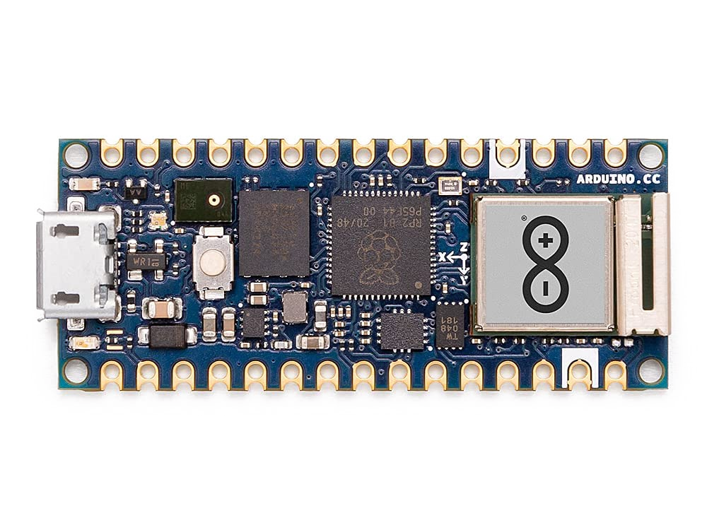

Travail effectué
Catamaran
Aile sous marine
Servo-Moteur
Célien AUBRY – Majeure GISTRE – Etudiant chercheur dans l'équipe IMAGE.

Slide 22
Travail effectué
Catamaran
Aile sous marine
Servo-Moteur
Célien AUBRY – Majeure GISTRE – Etudiant chercheur dans l'équipe IMAGE.

Slide 23
Travail réalisé
Beacon with access point
Célien AUBRY – Majeure GISTRE – Etudiant chercheur dans l'équipe IMAGE.

Slide 24

Travail réalisé
Beacon with access point
Célien AUBRY – Majeure GISTRE – Etudiant chercheur dans l'équipe IMAGE.

Slide 25
Travail réalisé
Master with access point
Env.Var ROS_DOMAIN_ID
Env.Var ROS_DOMAIN_ID
Célien AUBRY – Majeure GISTRE – Etudiant chercheur dans l'équipe IMAGE.

Slide 26
Travail réalisé
NOEUD
Catamaran1
NOEUD
Catamaran2
Célien AUBRY – Majeure GISTRE – Etudiant chercheur dans l'équipe IMAGE.

Slide 27
Travail réalisé
NOEUD
Catamaran1
NOEUD
Balise
TOPIC
NOEUD
Catamaran2
Célien AUBRY – Majeure GISTRE – Etudiant chercheur dans l'équipe IMAGE.

Slide 28
Travail réalisé
NOEUD
Catamaran1
NOEUD
Balise
TOPIC
NOEUD
Catamaran2
Célien AUBRY – Majeure GISTRE – Etudiant chercheur dans l'équipe IMAGE.

Slide 29
Travail réalisé
NOEUD
Catamaran1
NOEUD
Balise
TOPIC
NOEUD
Catamaran2
Célien AUBRY – Majeure GISTRE – Etudiant chercheur dans l'équipe IMAGE.

Slide 30
Travail réalisé
NOEUD
Catamaran1
NOEUD
Balise
TOPIC_GPS
TOPIC_IMU
NOEUD
Catamaran2
Célien AUBRY – Majeure GISTRE – Etudiant chercheur dans l'équipe IMAGE.

Slide 31
Travail réalisé
NOEUD
Balise
NOEUD
Catamaran1
NOEUD
Catamaran1
NOEUD
Catamaran1
Structure data:
Imu: (sensor_msgs/msg/Imu)
  geometry_msgs/Quaternion orientation
  geometry_msgs/Vector3 angular_velocity
  geometry_msgs/Vector3 linear_acceleration
GPS: (sensor_msgs/msg/NavSatFix)
  float64 longitude
  float64 latitude
  float64 altitude
  UUID?
Célien AUBRY – Majeure GISTRE – Etudiant chercheur dans l'équipe IMAGE.

Slide 32
Travail réalisé
NOEUD
Balise
NOEUD
Catamaran1
NOEUD
Catamaran1
NOEUD
Catamaran1
Structure data:
Imu: (sensor_msgs/msg/Imu)
  geometry_msgs/Quaternion orientation
  geometry_msgs/Vector3 angular_velocity
  geometry_msgs/Vector3 linear_acceleration
GPS: (sensor_msgs/msg/NavSatFix)
  float64 longitude
  float64 latitude
  float64 altitude
  UUID: (unique_identifier_msgs/msg/UUID)
  uint8[16] uuid
Célien AUBRY – Majeure GISTRE – Etudiant chercheur dans l'équipe IMAGE.

Slide 33
Travail réalisé
NOEUD
Balise
NOEUD
Catamaran1
NOEUD
Catamaran1
NOEUD
Catamaran1
1_Publication des données GPS_IMU
Célien AUBRY – Majeure GISTRE – Etudiant chercheur dans l'équipe IMAGE.

Slide 34
Travail réalisé
NOEUD
Balise
NOEUD
Catamaran1
NOEUD
Catamaran1
NOEUD
Catamaran1
1_Publication des données GPS_IMU
2_Rassemblement des informations
+ historique sur le disque
Célien AUBRY – Majeure GISTRE – Etudiant chercheur dans l'équipe IMAGE.

Slide 35
Travail réalisé
NOEUD
Balise
NOEUD
Catamaran1
NOEUD
Catamaran1
NOEUD
Catamaran1
1_Publication des données GPS_IMU
3_Diffusion des données de tous
2_Rassemblement des informations
+ historique sur le disque
Célien AUBRY – Majeure GISTRE – Etudiant chercheur dans l'équipe IMAGE.

Slide 36

Questions ?
Célien AUBRY – Majeure GISTRE – Etudiant chercheur dans l'équipe IMAGE.

